Slide 1

アンダー＆アフターコロナ
学習塾がとる道は？
【NEA会員 意見交換会】
2020年５月１日
10：30～12：30

Slide 2
内容
１．オンライン指導の実際
顧客満足の追求
２．オンライン指導のリスク管理
・自社ブランド、商品保護
・消費者契約関係
・労務管理
・セキュリティ
３．今後の学習塾指導に向けて

Slide 3
１．オンライン指導の実際
顧客満足の追求

Slide 4
授業

Slide 5
授業の工夫
●生徒のためにやっていること
●学習効果向上
のために「いま」できること

Slide 6
オンライン指導ミニ説明会アンケート結果より（抜粋）
・個別指導の対応人数を増やすかが課題
・オンライン指導と正規の対面授業では同等の費用を支払いいただけない家庭もある。オンライン指導のマンネリ化も課題
・オンライン授業は１つの選択肢として低料金のサービスとして提供を検討
・宿題や小テストの管理は結局アナログになってしまうが、遠隔では無駄が生じる点
・映像授業とオンライン指導を組み合わせた授業スタイルが確立できないか
・幼児～小学生低学年向けの事例を紹介して欲しい
・映像授業＋オンライン質問室の形で代替とする予定、映像授業にどのような
付加価値をつけて保護者満足を得るかに腐心している
・オンライン保護者会、オンライン面談
・映像配信事業の完全商品化としてのブラッシュアップ、そこからの集客
・一方通行の映像ではなく教員とのコミュニケーションや学習計画の遂行サポート
に価値を感じている保護者が多い

Slide 7
授業の工夫
競争原理を発動するための工夫
啓発の工夫
タイムプレッシャーを効果的に行う工夫
生徒が画面投影するのを許す工夫
手元を投影する工夫、タイミング等
1コマの構成（未習分野、質問、演習、チェック）
授業の構成（授業中の作業や発言）の工夫
学習習慣をつくるための工夫
学校を含めた学習管理の工夫

Slide 8
授業の工夫
競争原理を発動するための工夫
→（例）対話・説明させることから ⇒ インプットの工夫
啓発の工夫
タイムプレッシャーを効果的に行う工夫
→ （例）時計を大きく見せるなど
生徒が画面投影するのを許す工夫
→ （例）背景工夫、先生から見え方の相談
手元を投影する工夫、タイミング等
→ （例） （途中でも）考えや解き方、方針を説明させる
1コマの構成（未習分野、質問、演習、チェック）
授業の構成（授業中の作業や発言）の工夫
学習習慣をつくるための工夫
学校を含めた学習管理の工夫

Slide 9
授業の側面

Slide 10
授業の側面 工夫
●生徒のためには
保護者にはどう
対応するのが良いのか
●どう保護者をフォローすると
喜んでもらえるか

Slide 11
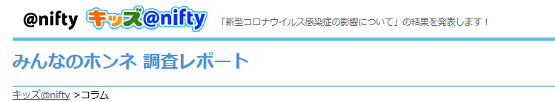
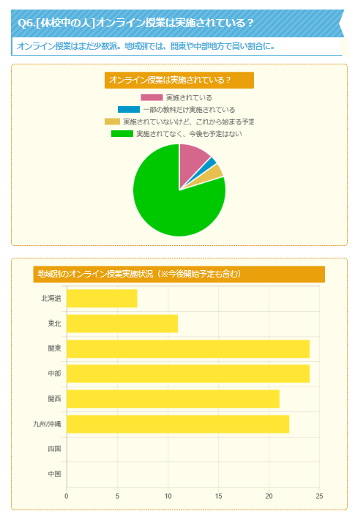
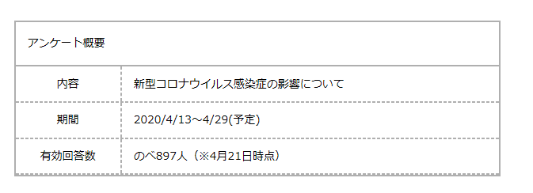
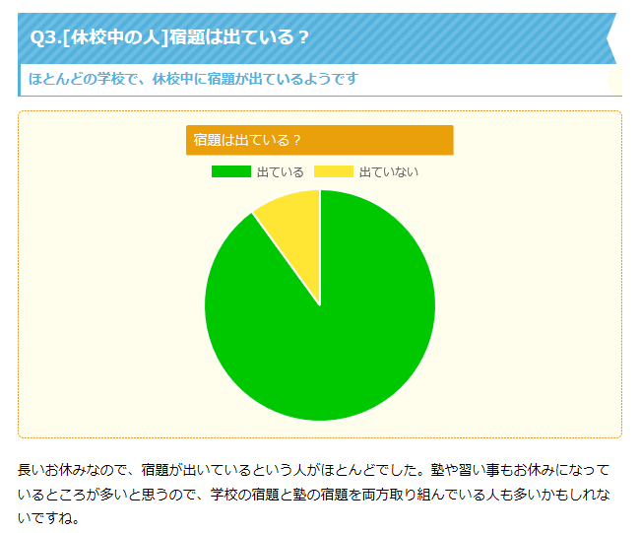

Slide 12
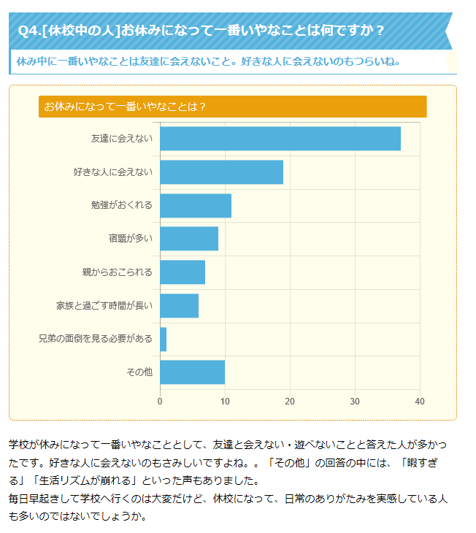
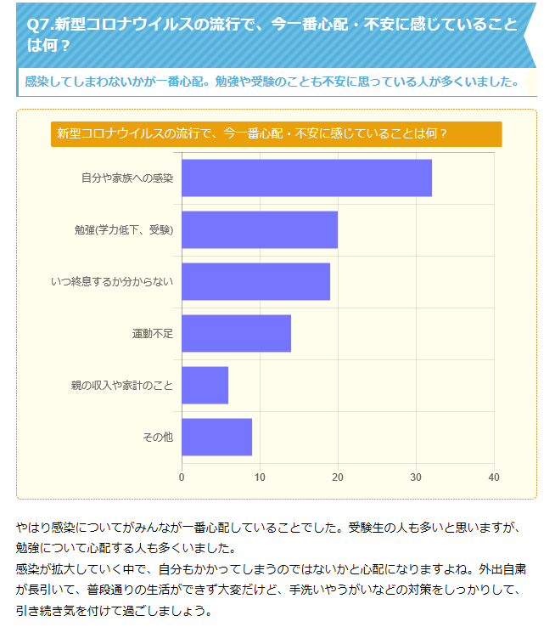
一番いやなこと
一番不安なこと

Slide 13
●オンライン保護者会

Slide 14
補足

Slide 15
基本動作例① 声
・「えー」「あー」「うー」などの無駄な間投詞の排除努力
・厳しい喋り方、生徒の呼び方など
・叱り方、注意の仕方
・声の大きさ
大きな声を出すほど、ZOOM 側で自動制御プログラムが働く。
→「オーディオ設定」からマイク音量を固定も可能
・スピード 1.2倍～1.5倍
・明るいテンション ＊ 「ソ」の音

Slide 16
基本動作例② 動き
・身だしなみ、姿勢：手のぶらつきなど七癖の修正
・板書の字の大きさや色使い、狭い空間での魅せ方
使う色は少なく→生徒の目の動き、空間把握力注意
・演出：手振りは大きく、身振りは小さく
・共感を得るための基本発問や指示 *簡単に動けるもの
・視線の意識（カメラ）
⇒ 共有・レンズ・レンズ・共有
共有画面を見ての生徒指導だが、生徒視点の意識

Slide 17
２．オンライン指導の
リスク管理

Slide 18
自社ブランド、商品保護
世代 | ビフォーコロナ | アンダーコロナ | アフターコロナ
商品 | ・対面授業 ・映像授業 ・自立学習 | ・オンライン指導中心 | ・ビフォーコロナには戻れない
課題 期待 | ・アルバイト講師育成 ・自分の子中心に指導してくれる個別指導 | ・課題の顕在化 ・集団：競争原理低下による効果減
リスク | 講師授業力育成・維持 個別なのに学力不振 （生徒）依存心強く | ・オンライン指導価値 ・対面授業との違いの追求 | ・対面授業≒オンライン指導であれば、より課題となる。
共有 |  | オンラインの価値をどこまで高めますか？ 高められますか？ | 講師（塾）の役目は何か？ 対面とオンラインでの違いは？

Slide 19
３つのリスク労務管理
●消費者契約
消費者契約として課題となる可能性があることも確認
・オンライン指導という商品とは契約していない？
・商品の質は危機感が下がれば、同時に、消費者のオンライン指導への「質の感覚」も下がること
●セキュリティ
・zoomの脆弱性など ⇒（20200427発）改訂版ズーム活用マニュアル参照
・講師のPCを使用：データ保存禁止、ウイルスバスターの設定
万が一使うときは、使用同意書
・録画データ、生徒の撮影禁止（準盗撮）
●労務管理
・緊急対応としてのオンライン指導の位置付けを説明する必要あり。
□指導形態
□指導場所
□指導方法（家庭でのWi-Fi、PCなどのデバイス使用含む）
□対価（給与）
・緊急対応としての期限付きの契約をする手もあるが、それが今後の首を閉める可能性もあるので要注意。

Slide 20
３．今後の学習塾指導
に向けて

Slide 21

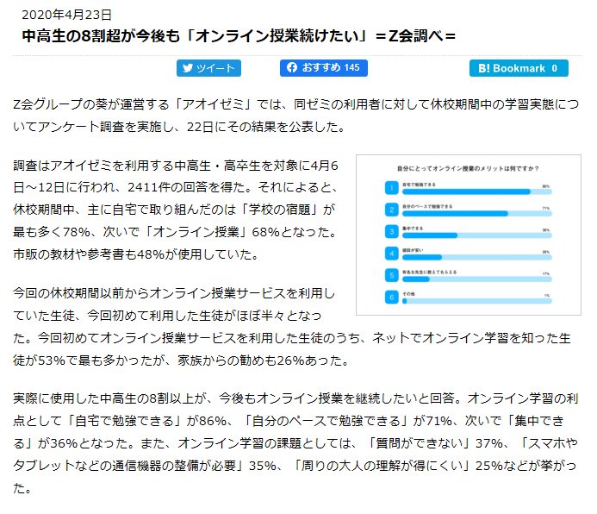
Good or Bad

Slide 22
通塾と塾講師の存在価値とは
インプットとアウトプットの場の明確化でビフォーアフターコロナ
Model A
映像：インプット → 集団：演習、アウトプット
個別：演習、アウトプット
集団：スクーリング的探求授業
*事後フォロー（補講）としての集団授業
Model B
・コーチ、ファシリテータ、メンターが活躍する自立型学習
・探求授業
Model C
映像授業＋質問室
基礎力定着学習（繰り返しが必要な生徒中心）
英語強化
それぞれの融合型
映像で予習する
未習分野導方法
↓
（例）
・間違いを指摘
・生徒が活躍
自律 ・ 自立

Slide 23
2020年度の学習塾運営
【講習ができない上に年度いっぱい休校だったと想定】
・売上面
□ オンライン活用商品で80% → 20%分×10ヶ月=2ヶ月分
講習夏と冬=3ヶ月分
合計5ヶ月分売上減
●課題
・通常売上確保
・講習売上確保
・アフターコロナでの営業形態との差別化？

Slide 24
2020年度の学習塾運営
＊ 4月 オンライン授業供給時の授業料
・割引 １０％ ２５％ ４０％ ５０％ ６０～８０％
・返金、翌月振替
・新入塾生のみ全額免除
・施設維持費や教材費などを返金
●売上の柱は？
・映像授業＋オンライン学習管理で70%～100%
・基礎学力コンテンツで20～30%
*必要に応じて学校の学習管理やアナログ教材提供学習指示
・英語強化年間として講習分を取り返す
→（家庭も逼迫）
□ 集中講義ができる形 〇
□ 通常授業と組み合わせての10%の値上げ × （負担感）

Slide 25
2020年度の学習塾運営
●2020年度から導入予定だった英語の充実:
都道府県、市町村格差があるため、自己防衛が必要となる。
かつ、低学年も含めた集客に繋がる。これもオンライン、遠隔になるので、塾の学習計画に入れ込み、ズームで管理啓発。
費用は？
・人件費
・教材費
・広告宣伝費
・販管費
・業務委託費

Slide 26
2020年度の学習塾運営
・カリキュラム面
→復習回をなくす。
復習回分を家庭学習により確保
（そのため、）学習管理の徹底、基礎力強化をシステム等で。
・通塾面
添削も含め、1日合宿のイメージ。
土日、祝日に出勤日を充てて、
一定期間毎週、もしくは、隔週、
午前中合宿、朝練・夜練
という形で、学習のリズムを作る形で、講習に変わる表現で集客を図る。
あすがくで健康診断して、学習方略を確認する初回と最終回が必要。
連休（7月、8月、9月、11月）に急遽組み込めるよう、今の関わり方

Slide 27
おわりに
こんな状況だからできること

